Slide 1
Соблюдение работниками профессиональной и служебной этики, морально-этических норм при проведении экзамена

Slide 2
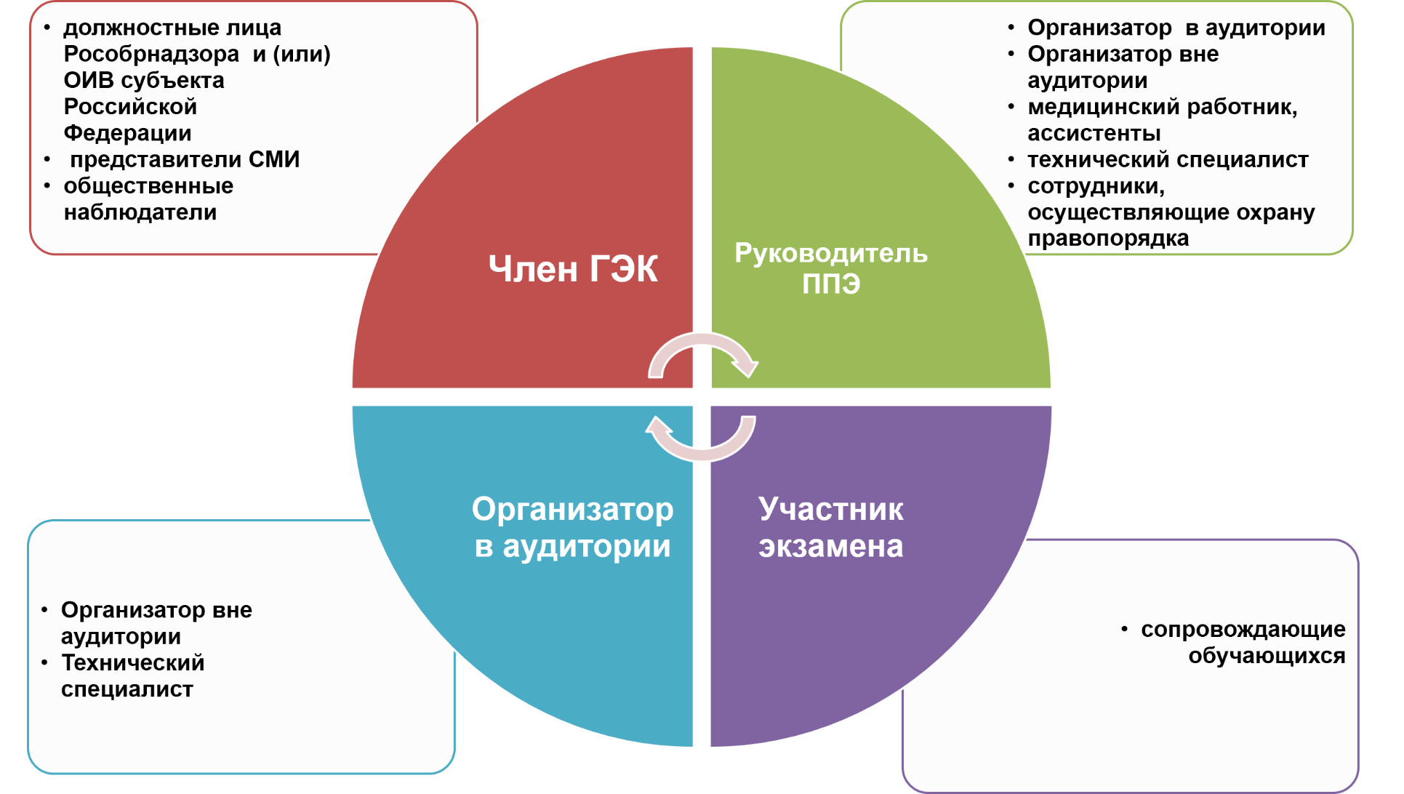
Участники отношений
Должностные лица Рособрнадзора, а также иные лица, определенные Рособрнадзором;
Должностные лица Минобразования
Представители СМИ
Общественные наблюдатели

Slide 3


Организатор в аудитории
Основные обязанности:
пройти инструктаж у руководителя ППЭ
получить у руководителя ППЭ информацию о назначении в аудиторию
получить у руководителя ППЭ необходимую документацию
обеспечить допуск участников в аудиторию в соответствии с требованиями
провести инструктаж для участников экзамена
контролировать проведение экзамена в аудитории
обратиться к члену ГЭК в случае подачи апелляции о нарушении установленного порядка проведения ГИА
обратиться к медицинскому работнику в случае плохого самочувствия участника экзамена
по завершении экзамена собрать у участников ЭМ , отсканировать и передать руководителю ППЭ
Права:
Обратиться к руководителю ППЭ и члену ГЭК в случае выявления нарушений порядка проведения ГИА участниками
В случае обнаружения неполадок работы станции организатора сообщить техническому специалисту
В случае подачи апелляции о нарушении порядка проведения экзамена организатор в аудитории должен обратиться к члену ГЭК
В случае плохого самочувствия участника экзамена - обратиться к медицинскому работнику
Запрещается
самостоятельно принимать решение об удалении участника с экзамена
покидать свое рабочее место без уважительных причин
вмешиваться в процесс выполнения работы участником

Slide 4

Организатор вне аудитории
Основные обязанности:
пройти инструктаж у руководителя ППЭ
получить у руководителя ППЭ информацию о назначении организаторов и распределении на места дежурства
получить у руководителя ППЭ необходимую документацию
обеспечить допуск участников в ППЭ в соответствии с требованиями
помогать участникам экзамена ориентироваться в помещениях ППЭ, указывать местонахождение нужной аудитории
осуществлять контроль за перемещением по ППЭ лиц, имеющих право присутствовать в ППЭ в день проведения экзамена
Права:
Обратиться к руководителю ППЭ и члену ГЭК в случае выявления нарушений порядка проведения ГИА участниками или работниками ППЭ
Запрещается
самостоятельно решать конфликтные ситуации и принимать решения
покидать свое рабочее место без уважительных причин
при допуске участников в ППЭ прикасаться к участникам экзамена и его вещам
Необходимо просить участников добровольно показать предмет, вызывающий сигнал переносного металлоискателя, и сдать все запрещенные средства в места хранения личных вещей участников экзаменов или сопровождающему.

Slide 5

Нормативные правовые документы, регламентирующие порядок поведения работника ППЭ
Федеральный закон «Об образовании в Российской Федерации»
от 29.12. 2012 № 273-ФЗ
Приказ Министерства просвещения Российской Федерации и Федеральной службы по надзору в сфере образования и науки от 04.04.2023 № 233/552
Федеральный закон от 30 декабря 2001 г. № 195 «Кодекс Российской Федерации об административных правонарушениях».
ДОБРОСОВЕСТНОЕ
ВЫПОЛНЕНИЕ
ОБЯЗАННОСТЕЙ
СОБЛЮДЕНИЕ ПРАВ И ОБЯЗАННОСТЕЙ
УЧАСТНИКОВ ЭКЗАМЕНА
ДИСЦИПЛИНА

Slide 6

Профессиональная и служебная этика
Работники ППЭ призваны:
уважать честь и достоинство обучающихся и других участников образовательных отношений;
соблюдать трудовую дисциплину;
работнику ППЭ рекомендуется соблюдать культуру речи, не допускать использования в присутствии всех участников экзамена грубости, оскорбительных выражений или реплик;
проявлять корректность и внимательность к участникам экзамена;
внешний вид работников ППЭ должен способствовать уважительному отношению к другим работникам ППЭ, соответствовать общепринятому деловому стилю, который отличают официальность, сдержанность, аккуратность
При выполнении обязанностей со стороны работника ППЭ не допускаются:
любого вида высказывания и действия дискриминационного характера по признакам пола, возраста, расы, национальности, языка, гражданства, социального, имущественного или семейного положения, политических или религиозных предпочтений;
Грубость, пренебрежительный тон, заносчивость, предвзятые замечания, предъявление неправомерных, незаслуженных обвинений, угроз, оскорбительных выражений или реплик; действия, препятствующие нормальному общению или провоцирующие противоправное поведение

Slide 7



Наиболее распространённые нарушения поведения работников ППЭ
Организаторы читают, рисуют на бумаге,
разговаривают между собой, занимаются цветами,
спят, сидя в конце аудитории
Работники ППЭ при проведении экзамена занимаются личными делами
Работники ППЭ при проведении экзамена не соблюдают корректное общение с участниками экзамена
Обращение на «ты», не по имени и отчеству, а по фамилии. Приказной, административный характер просьб работника ППЭ без приглашающих интонаций, без слова «пожалуйста»
При решении конфликтных ситуаций не выслушивают мнение и точку зрения участника экзамена
Невнимание к обращению участника
(прерывание речи ученика, беседа с другими во время обращения)
При удалении с экзамена член ГЭК нарушает полномочия
Моральное порицание, постановка участника в неудобное, унизительное положение при проведении ГИА в ППЭ

